Slide 1

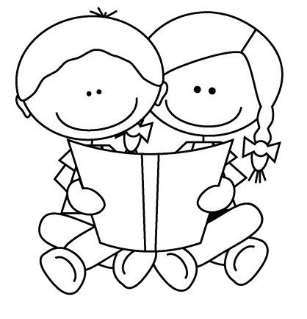

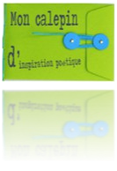




A l'ecole, j'apprends
Semaine du 18 Avril 2017
PERIODE 5 :ftars/Avril/ftai/Juin ftOBILISER LE LANGAGE DANS TOUTES SES DIftENSIONS
A communiquer avec les adultes et les enfants en me faisant comprendre
Pourréussiràl’école,j’agis,jem’exprime,jecomprends dansl’atelierLesPipelettes
Ecoute la fleurs qui
musique des s'ouvrent
La formulation du titre exprime une invitation (ou incitation) à écouter la musique. Pourtant rien de proprement sonore n’apparaît dans les pages du livre. Au contraire, ce sont plutôt des manifestations silencieuses de la nature: des nuages qui flottent dans l’air, la lune qui croît et décroît, des flammes qui vacillent, des fleurs qui s’ouvrent, des papillons qui dansent etc.
Mon sac d'explorateur
A l'intérieur, il y a :
Les Un
lettres de mon prénom
Un micro
calepin de poésie
Ecoute la musique des papillons qui dansent
Je sais répéter une belle phrase du livre

Slide 2
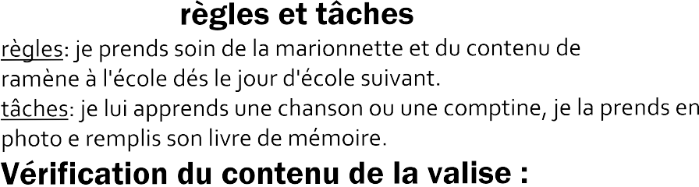


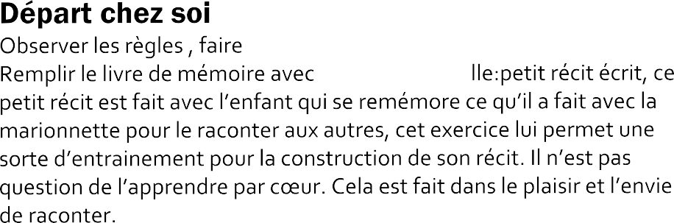

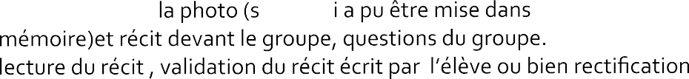
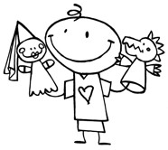

Je vais recevoir
la marionnette chez moi
Pour l'atelier Lespipelettes
LIAM
Je suis tiré(e) au sort.
Je prends la marionnette de la classe et je l’emmène chez moi.
J’ai des règles et des tâches à suivre. Je reviens le lendemain à l’école.
Je raconte aux copains ce que nous avons fait. J’ai le livre de mémoire* pour m‘aider.
La maitresse écrit ce que je dis.
Avec tous les récits, nous faisons un livre que nous offrirons à notre famille à la fin du voyage
●
de la marionnette.
Le livre de mémoire suit la marionnette. Chacun a une double page pour raconter avec l'aide de sa famille (dictée à l'adulte : l'enfant parle, l'adulte écrit) ce qu'il a fait avec la marionnette, il peut y avoir
des photos et des dessins qui illustrent le petit récit. Cet écrit sert d'entrainement pour le lendemain, l'enfant s'exerce à se souvenir des choses qu'il veut raconter à ses copains. Il ne doit pas l'apprendre par cœur. Il le fait dans le plaisir
d' évoquer.

